Slide 1
Reforma oświaty
2016 informacja wstępna
Szczecin, dn. 11.07.2016 r.

Slide 2
ZAŁOŻENIA REFORMY
8-letnia Szkoła Powszechna (z edukacją wczesnoszkolną w klasach I-IV)
Likwidacja Gimnazjów
4-letnie Liceum Ogólnokształcące
5-letnie Technikum
Szkoła Branżowa (I stopień – 3 lata nauki, II stopień – 2 lata nauki)
Kompleksowa reforma obejmie:
V wszystkie typy szkół (w tym specjalne)
V wszystkie aspekty pracy szkoły: dydaktyczny, wychowawczy, opiekuńczy, pomoc psychologiczno-pedagogiczną itp.
V wszystkie podmioty: uczeń, rodzic, nauczyciel, nadzór pedagogiczny

Slide 3
PRZEPISY WYKONAWCZE DO REFORMY
Konieczność zmiany ustawy o systemie oświaty
Konieczność zmiany aktów wykonawczych
Mało czasu na przygotowanie zmian przez samorząd:
V długi okres legislacyjny
V konieczność uzyskania opinii (związki zawodowe, kurator oświaty)
V krótki okres na procedowanie i uprawomocnienie uchwał Rady Miasta Szczecin

Slide 4
KALENDARZ ZMIAN
Zgodnie z założeniami reformy 1. września 2017 r. szkoły powinny funkcjonować według nowych zasad. W tym celu konieczne będzie podjęcie przez organ prowadzący następujących działań:
przekształcenie dotychczasowych szkół podstawowych w szkoły powszechne – zgodnie z obecnie obowiązującymi przepisami stosuje się pełną procedurę likwidacyjną (uchwała zamiarowa, powiadamianie rodziców, opinia kuratora oświaty, związków zawodowych) – do lutego 2017 r.
powołanie nowych szkół powszechnych w budynkach gimnazjów
– do listopada 2016 r.
zmiana sieci i obwodów szkół – do listopada 2016 r.
przystosowanie budynków na potrzeby uczniów szkół powszechnych
– do sierpnia 2017 r.
zabezpieczenie środków w budżecie na 2017 r. – do września 2016 r.

Slide 5
ZADANIA DLA WYDZIAŁU OŚWIATY
Inwentaryzacja i dostosowanie budynków szkolnych
Analiza sieci i obwodów szkół
Weryfikacja zasobów kadrowych
Przygotowanie projektu budżetu na 2017 r.
Przygotowanie wieloletniego planu wydatków

Slide 6
ZAGROŻENIA
brak aktów wykonawczych
długi czas wprowadzania reformy – do ośmiu lat (3 lata wygaszania gimnazjów + wprowadzenie pełnej szkoły powszechnej)
realizacja dwóch podstaw programowych
zwolnienia nauczycieli – przeniesienie nauczyciela gimnazjum do innej szkoły jest możliwe jedynie w przypadku zatrudnienia w pełnym wymiarze i zapewnienia pełnego etatu (o ile wyrazi zgodę)
utrata pracy – dyrektorzy szkół gimnazjalnych
w obecnych zespołach szkół ogólnokształcących (GIM+PGM) utrata pracy przez nauczycieli – przejęcie dodatkowo tylko jednego rocznika
dodatkowe oddziały na poziomie klas VII i VIII - brak miejsca w szkołach podstawowych
w r. szk. 2019/2020 podwójny rocznik w LO, T i SB - edukację ukończy kl. VIII SP i kl. III G

Slide 7
Gimnazja ogólnodostępne w roku szkolnym 2016/2017
 | Liczba szkół | Liczba oddziałów | Liczba uczniów
Gimnazja samodzielne | 14 | 166 | 4490
w tym w budynku z SP | 4 | 49 | 1325
Gimnazja w zespołach szkół ze szkołami podstawowymi | 9 | 33 | 769
Gimnazja w zespołach szkół ze szkołami ponadgimnazjalnymi | 14 | 126 | 3293
Razem | 37 | 325 | 8 552

Slide 8
Gimnazja specjalne w roku szkolnym 2016/2017
 | Liczba szkół | Liczba oddziałów | Liczba uczniów
Gimnazja w zespołach szkół ze szkołami podstawowymi | 4 | 18 | 158
Gimnazja w zespołach szkół ze szkołami ponadgimnazjalnymi | 2 | 10 | 128
Gimnazja w zespołach szkół ze szkołami podstawowymi i ponadgimnazjalnymi | 4 | 18 | 117
Razem | 10 | 46 | 403

Slide 9
Liczba etatów pedagogicznych i niepedagogicznych w gimnazjach w roku szkolnym 2016/2017
 | Liczba etatów pracowników pedagogicznych | Liczba etatów pracowników niepedagogicznych
gimnazja ogólnodostępne | 878,625 | 217,679
gimnazja specjalne | 115,60 | 25,80
Razem | 994,225 | 243,479

Slide 10
Zespoły Szkół Ogólnokształcących, w których funkcjonują gimnazja w roku szkolnym 2016/2017
 | Liczba szkół | Liczba oddziałów | Liczba uczniów
Zespoły Szkół Ogólnokształcących | 11 | 218 | 5903
w tym
Szkoły podstawowe | 3 | 15 | 351
Gimnazja | 11 | 108 | 2838
Licea Ogólnokształcące | 11 | 95 | 2714

Slide 11
Liczba oddziałów w szkołach funkcjonujących w ZSO w 2016/2017

Slide 12
Liczba uczniów w Zespołach Szkół Ogólnokształcących w roku szkolnym 2016/2017

Slide 13
Struktura Zespołów Szkół Ogólnokształcących

Slide 14
Zespoły Szkół Specjalnych, w których funkcjonują gimnazja w roku szkolnym 2016/2017
 | Liczba szkół | Liczba oddziałów | Liczba uczniów
Zespoły Szkół Specjalnych | 5 | 62 | 516
w tym
Szkoły podstawowe | 5 | 33 | 257
Gimnazja | 5 | 25 | 222
Licea Ogólnokształcące | 1 | 4 | 37

Slide 15
Liczba oddziałów w Zespołach
Szkół Specjalnych

Slide 16
Placówki: SOSW, MOW, MOS, w których funkcjonują gimnazja w roku szkolnym 2016/2017
 | Liczba szkół | Liczba oddziałów | Liczba uczniów
Placówki kształcenia specjalnego | 5 | 53 | 371
w tym
Szkoły podstawowe | 3 | 14 | 70
Gimnazja | 5 | 21 | 181
Szkoły ponadgimnazjalne | 6 | 18 | 120

Slide 17
Liczba oddziałów w placówkach w 2016/2017

Slide 18
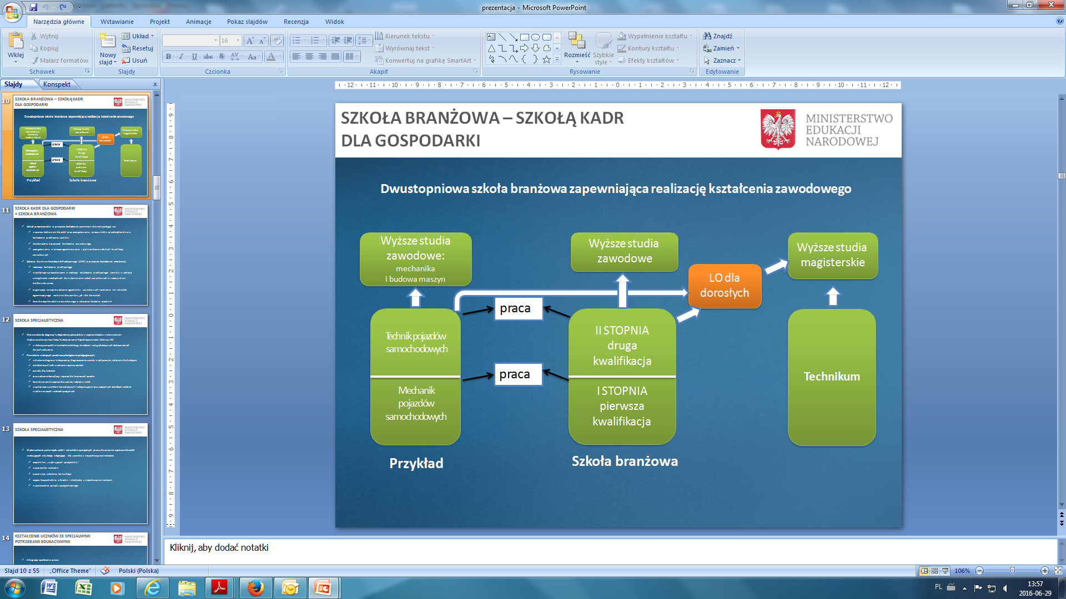
SYSTEM DUALNY szkolnictwo ponadpodstawowe
dwie kwalifikacje
Matura podstawowa i rozszerzona
Dyplom potwierdzający
kwalifikacje w zawodzie
Matura zawodowa
Dyplom potwierdzający kwalifikacje zawodowe

Slide 19
KOSZTY ZWIĄZANE Z REFORMĄ
odprawy
koszt wymiany tablic i pieczęci szkolnych
przy zagospodarowaniu budynku gimnazjum na szkołę powszechną dostosowanie sal lekcyjnych i wyposażenia dla uczniów klas młodszych
utworzenie i doposażenie pracowni przedmiotowych (np. fizycznych, chemicznych)

Slide 20
BUDŻET /ODPRAWY
Maksymalny wymiar odpraw dla pracowników pedagogicznych –
994,25 etaty x 6 m-cy x 4.433,38 zł (średnie wynagrodzenie) = 26.447.328,39 zł/ w ciągu 3 lat
2. Maksymalny wymiar odpraw dla pracowników niepedagogicznych –
243,479 etaty x 3 m-ce x 2.700 zł (średnie wynagrodzenie) = 1.972.179,9 zł/w ciągu 3 lat

Slide 21
BUDŻET /KOSZTY ADMINISTRACYJNE
tablice – 178 zł / 1 szt x 64 jednostki = 11 392 zł
pieczęć szkolna – 40 zł / 1 szt x 5 szt na szkołę x 64 jednostki = 12 800 zł
pieczęć MEN metalowa – 250 zł/ 1 szt x 2 szt x 64 jednostki = 32 000 zł
dostosowanie obiektów gimnazjum dla uczniów szkoły powszechnej (szacunkowo) – 50 000 zł/ 2 toalety x 10 gimnazjów + 100 000 zł/ 1 szatnia x 10 gimnazjów + 50 000 zł/ 3 doposażenie stołówki + 300 000 zł/ 3 remont kuchni = 3 050 000 zł
Razem = 3 106 192 zł

Slide 22
BUDŻET/KOSZT UTWORZENIA PRACOWNI PRZEDMIOTOWYCH
koszt jednej pracowni – 50 000 zł
50 000 zł x 2 pracownie x 43 jednostki = 4 300 000 zł
Razem = 4 300 000 zł

Slide 23
Planowane działania i harmonogram
1. Powołanie zespołu roboczego – sierpień 2016
2. Analizy, konsultacje, wizje lokalne (sieć szkół, budynki, … )– sierpień/ wrzesień 2016
3. Przygotowanie planu działań/omówienie podczas komisji RM – informacja na sesję RM – wrzesień/ październik 2016
- w tym uwzględnienie wytycznych z aktów wykonawczych do ustawy – brak aktów wykonawczych
4. Dalsze działania wg. przyjętego planu 2016/2017
- w tym budżetowanie – projekt budżetu miasta na 2017

Slide 24
ZESPÓŁ
DS. WDROŻENIA REFORMY OŚWIATY
Cel: wypracowanie optymalnego wykorzystania zasobów kadrowych oraz lokalowych w związku z planowaną reformą oświaty
Zadania Zespołu:
Opracowanie sieci szkół podstawowych oraz szkół ponadgimnazjalnych
Dokonanie zmian i ustalenie rejonów dla szkół podstawowych
Inwentaryzacja bazy jednostek oświatowych
Inwentaryzacja zasobów ludzkich w jednostkach oświatowych
Oszacowanie potrzeb remontowych i kadrowych w jednostkach oświatowych

Slide 25
STRUKTURA ZESPOŁU
DS. WDROŻENIA REFORMY OŚWIATY
Przewodnicząca Zespołu: Małgorzata Łabuń – Zastępca Dyrektora Wydziału Oświaty
Zespół ds. sieci szkół podstawowych
Lider zespołu: Grażyna Stempińska
Członkowie zespołu: Wioletta Zmorzyńska, Małgorzata Cis
2. Zespół ds. sieci szkół ponadgimnazjalnych
Lider zespołu: Aneta Serdyńska
Członkowie zespołu: Edyta Ksiąg, Ewa Mazurkiewicz, Małgorzata Cis
3. Zespół ds. sieci szkół specjalnych – Anna Kaczkiełło
4. Zespoły wspierające:
Agata Baran – szacunki ekonomiczno-finansowe
Jarosław Stala – wsparcie w zakresie remontów
Ewelina Kołodziej – procedury związane z likwidacją gimnazjów oraz powołaniem nowych szkół powszechnych (przygotowanie uchwał), wprowadzanie nowych jednostek w aplikacjach: iArkusz, iDziennik

Slide 26
Zatrudnienie pracowników spoza Urzędu Miasta Szczecin do wykonania zadań Zespołu:
zatrudnienie od dnia 1 sierpnia 2016 r. 2 osób w wymiarze 0,25 etatu do przeprowadzenia inwentaryzacji bazy (np. kierownik gospodarczy);
zatrudnienie 2 osób w wymiarze 0,25 etatu do przygotowania zestawień i analiz kadrowych (np. specjalista ds. kadr);
zatrudnienie osoby do pomocy prawnej (współtworzenie i analiza dokumentów pod względem formalno-prawnym).

Slide 27
Uruchamiamy serwis elektroniczny dla dyrektorów szkół
Na adres:
reformaoswiaty@um.szczecin.pl
możecie Państwo przesyłać uwagi dotyczące reformy – nurtujące Was problemy, obawy, opinie czy wątpliwości.
Dzięki temu będziemy mogli na bieżąco monitorować sytuację, wspierać Państwa i wspólnie poszukiwać sposobów rozwiązywania problemów.

Slide 28

Dziękuję za uwagę!
Lidia Rogaś
Dyrektor Wydziału Oświaty
Urząd Miasta Szczecin

